Slide 1
浜松情報専門学校
ゲームクリエイト科 増田 晴也

Slide 2
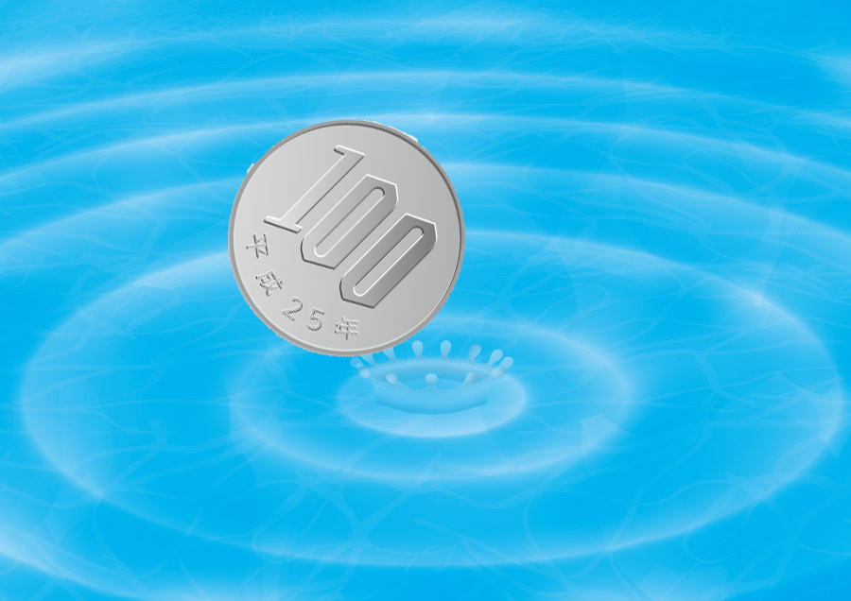

ゲームの作品名は、 です。
Moving wall
見た目は、簡単やるとはまるやりがいのある作品！！
これは、スタート画面です。
Notes:
今回の作品名は、Moving wallです。このゲームは、見た目は、簡単やるとはまるやりがいのある作品となっています。

Slide 3
ゲームの簡単な説明
溝に落としてしまった、お金を探すためにAIの潜水艦を操作し壁を避たり浮遊物を壊したりして落ちているたくさんのお金を探して集めよう。
作成理由
ある先輩のゲームをやってみてあのような面白いゲームを作成したい他の人にもやってほしいと思ったので今回のゲームを作成しようと思った
Notes:
ゲーム簡単な説明をします。このゲームは、溝に落としてしまった100円を拾うためにAIカプセルを溝の中に入れかべや浮遊物の危険を回避破壊しながら無事に100円を探し見つけることができるのかというゲームになっています。
このゲームの作成理由は、ある先輩の作品をやってみてあのような面白いゲームを作成したい他の人にもやってもらいたいと思ったので今回のゲームを作成しようと思いました。

Slide 4
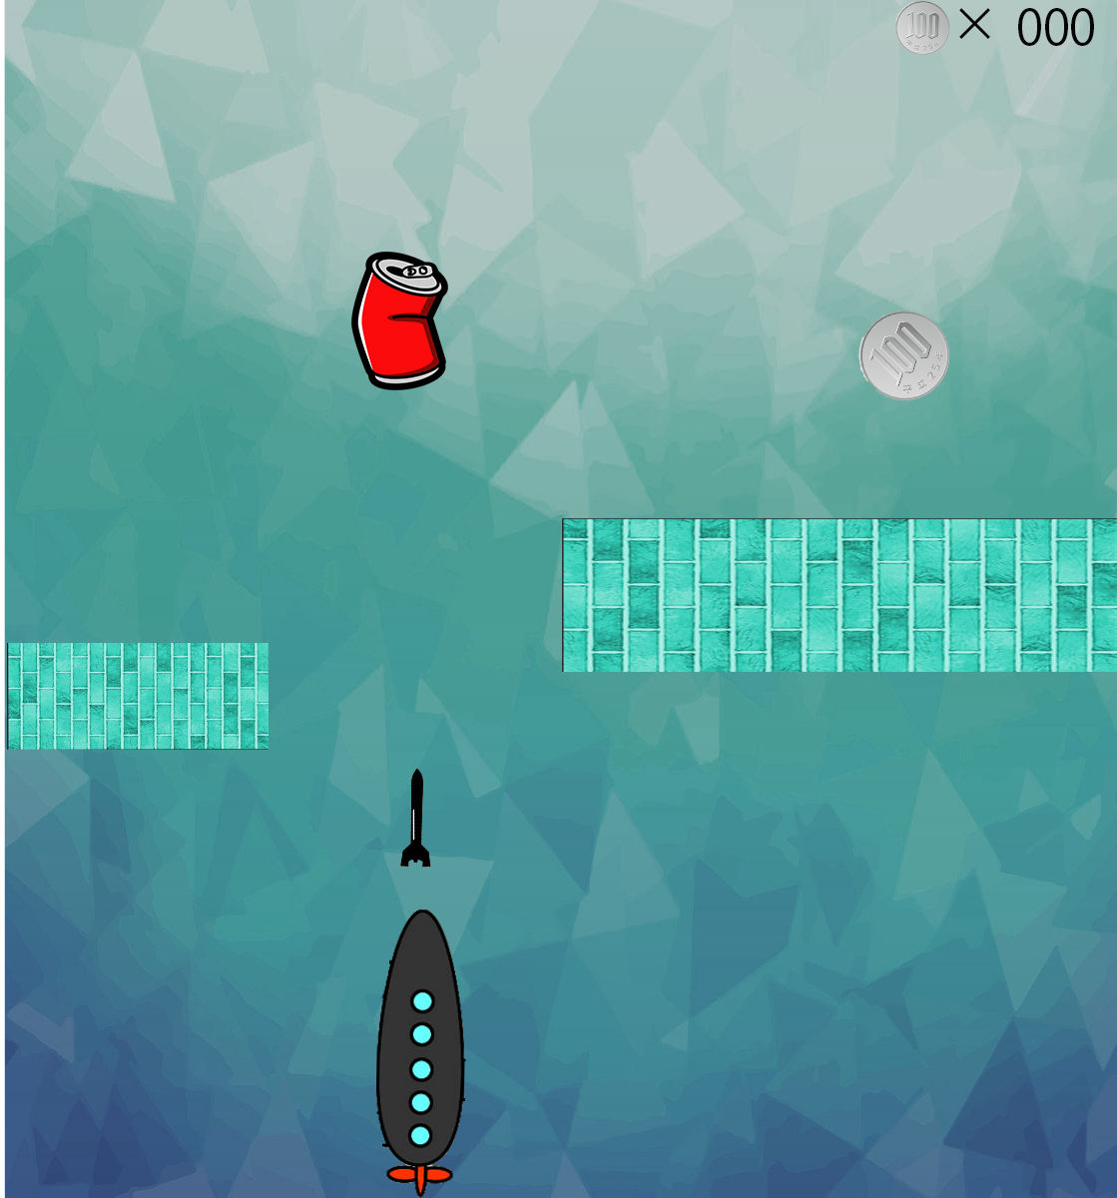



スコア
プレイ画面説明
お金
プレイヤー： AI潜水艦
浮遊物
壁： 当たってしまうとゲームオーバー
浮遊物：当たるとゲームオーバーでも
ミサイル（攻撃球）が当たると破壊ができる
壁
浮遊物は、これ以外にもあります。ビニールなど
壁
攻撃球
お金：溝に落としてしまったお金拾える
スコア：お金を1枚拾うことに１追加されていく
プレイヤー
Notes:
こちらがプレイ画面になっております。左にいる潜水艦がプレイヤー 上下にある壁は当たってしまうとゲームオーバーになってしまいます。右にある感が浮遊物で潜水艦から出ているミサイルが当たると破壊することができます。菅も壁と同様当たるとゲームオーバーになってしまいます。

Slide 5
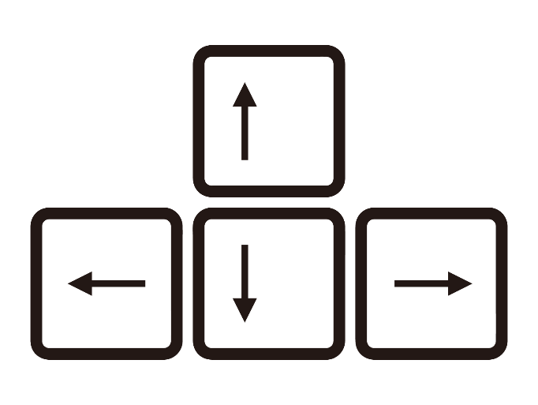
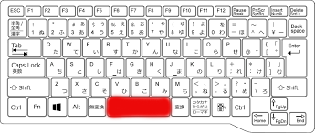
プラットフォーム
十字キーで移動
スペースキーで球が発射
パソコン
操作説明
十字キーで上・下・右・左に移動することができキーをはなすと元の位置に戻ります。マップに出てきた浮遊物の平行時にスペースキーで攻撃球が発射され浮遊物に当たると破壊すことができます。
Notes:
今回の作品のゲームは、パソコンを使うゲームになっています。
操作方法は、マウスの左クリックをすると上に上昇時間がたつと降下します。マップに出てきた浮遊物の平行時にスペースキーで攻撃球が発射され浮遊物に当たると破壊することができます。

Slide 6
ジャンル
アクションゲーム
ターゲット
6歳以上
プレイ人数
一人
Notes:
ジャンルは、 アクションゲーム
ターゲットは、6歳以上
プレイ人数は、一人となっています。

Slide 7
ご視聴ありがとうございます。

